Slide 1
TRAVPLAN · 챕터 발표 · 시뮬레이션 (§S)
시뮬레이션은
네 층이다
운동학 시뮬, Isaac Sim, 보도 장면, 실물과의 짝 평가 —
무엇을 믿고, 무엇부터 고칠까
§S 시뮬레이션
엔진·리그
보도 장면·보행자
sim-to-real
지형·바퀴
최근 연구 16편
Notes:
이 발표는 리서치 문서의 시뮬레이션 챕터를 30–40분 이야기로 옮긴 것입니다. 질문은 하나입니다. 시뮬에서 나온 12/12가 실물에서 무엇을 뜻하는가. 엔진, 장면, 보행자, 센서, 바퀴 순서로 살펴보고, 마지막에 최근 연구 비교와 권고 로드맵을 다룹니다.

Slide 2
목차 · 결론 먼저
지금 가장 값싼 개선은 운동학 시뮬의 빈틈을 메우는 일이다
1 · 엔진·리그
2 · 보도 장면·보행자
3 · 센서·sim-to-real
Isaac Sim을 유지한다
평가 틀을 빌린다
허점이 숫자를 부풀린다
엔진 속도와 재현성은 우리 작업으로 직접 잰다.
SidewalkBench의 세 층. 보행자는 반응과 재현성 사이에서 고른다.
L0의 가림이 그랬다. 예측력(SRCC)을 먼저 설계한다.
4 · 지형·바퀴
5 · 최근 연구 16편
6 · 권고
바퀴 접촉은 아직 못 믿는다
무게 중심이 평가로 옮겨 갔다
L0 → L1 → L2 → L3
운동학 모델에 모듈 한계와 지연을 넣고 보정한다.
"더 빠른 엔진"에서 "믿을 수 있는 평가"로.
싸고 효과가 큰 순서로 간다. TP 번호로 정리했다.
travplan: 질문은 하나다 — 시뮬의 12/12가 실물에서 무엇을 뜻하는가.
Notes:
결론을 먼저 말씀드립니다. 엔진은 바꾸지 않고, 지금 돌고 있는 운동학 시뮬의 빈틈을 하나씩 메우는 것이 가장 싸고 효과가 큽니다. 여섯 부분은 각각 이 결론 하나씩을 뒷받침합니다. 마지막 권고 로드맵이 이 순서를 TP 번호로 정리합니다.

Slide 3
S.0 · 네 층
travplan에 필요한 시뮬레이션은 하나가 아니라 네 층이다
층 | 무엇으로 | 무엇을 검증하나 | 비용
L0 | 운동학 시뮬 sim/kinematic_sim.py | Planner 학습 데이터, 스택 폐루프 비교 | 에피소드당 수 초, CPU
L1 | Isaac Sim 6.x + ROS 2 Jazzy (P1) | LiDAR → elevation map → TravMap → 스택 | 실시간, GPU 1장
L2 | 보도 전용 장면·벤치마크 (URBAN-SIM, UrbanVerse, SidewalkBench) | 장면 다양성, 보행자 상호작용, 장거리 주행 | GPU 12 GB 이상
L3 | 실물과 시뮬의 짝 평가 | 시뮬 순위가 실물 순위를 맞히는가 (SRCC) | 실물 로봇 필요
L0 운동학
→
L1 Isaac
→
L2 보도 장면
→
L3 실물
벤치마크가 매일 돈다
TP-0005 사용자 실행 대기
TP-0041 조사·PoC
TP-0043 SRCC 프로토콜
주의: 여기의 L0–L3는 시뮬 층이다. 벤치마크의 인식 단계 --perception l0·l1(합성 LiDAR → elevation_mapping_cupy)과는 다른 축이다.
travplan: 지금 도는 것은 L0다. L1 Isaac 폐루프(TP-0005)는 사용자 실행 대기다.
Notes:
시뮬레이션을 하나로 보지 않고 네 층으로 나눕니다. L0는 싸고 빨라서 학습과 스택 비교를 맡고, L1은 실제 LiDAR에서 TravMap까지 이어지는 인식 경로를 검증합니다. L2는 장면과 보행자의 다양성을, L3는 시뮬 순위가 실물 순위를 맞히는지를 검증합니다. 벤치마크의 --perception l1은 운동학 시뮬 안에서 합성 LiDAR를 쓰는 인식 단계라서, 시뮬 층 L1(Isaac)과 이름이 겹치니 주의하세요.

Slide 4
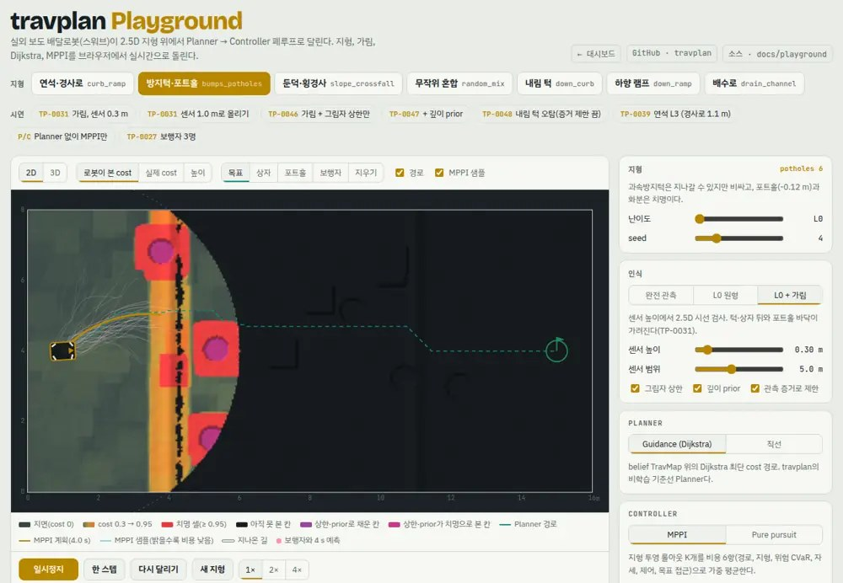
S.0 · 오늘의 L0
오늘의 L0는 운동학 시뮬이고, 지형은 Isaac과 한 곳에서 정의한다
벤치마크 시나리오 4개(연석·램프, 요철·포트홀, 경사·횡경사, 혼합), 0.05 m 높이장
지형은 sim/terrain.py 한 곳. sim/isaac/terrain_export.py가 OBJ·NPZ·USD로 내보낸다
선택 항목: 가림(TP-0031), 합성 LiDAR 인식(TP-0053), 스워브 plant, 보행자, 지연·드리프트(TP-0032)
Playground: 같은 시뮬을 JS로 옮겨 브라우저에서 돌린다
travplan Playground — 가림을 켠 L0 위의 Guidance 경로와 MPPI 샘플
travplan: 수 초짜리 에피소드로 Planner를 학습하고 스택을 비교한다. 대신 빈틈이 있다(S.6.5).
Notes:
오늘 실제로 쓰는 시뮬은 운동학 시뮬 하나입니다. 지형 정의를 sim/terrain.py 한 곳에 두어서, 같은 지형을 Isaac으로 내보낼 수 있게 해 두었습니다. 가림, 합성 LiDAR, plant, 보행자, 지연 같은 현실성은 선택 항목으로 하나씩 켭니다. 오른쪽은 같은 시뮬을 브라우저로 옮긴 Playground 화면입니다.

Slide 5
1 · 엔진과 리그 (S.1, S.9)
엔진은 Isaac Sim을 유지한다
보도 시뮬레이터가 모두 그 위에 있다. 다른 엔진은 목적이 생길 때 쓴다.
엔진 속도와 재현성은 남의 숫자가 아니라 우리 작업으로 직접 잰다.
Notes:
첫 부분은 엔진입니다. 결론은 Isaac Sim 유지이고, 근거는 보도 시뮬 생태계가 이미 그 위에 있다는 점입니다. 여기에 더해 엔진 비교 벤치마크가 말해 주는 교훈, 그리고 오늘 바로 띄울 수 있는 ROS 2 리그를 살펴봅니다.

Slide 6
S.1 · 물리 엔진
보도 생태계가 Isaac Sim 위에 있어 엔진을 바꿀 이유가 없다
엔진 | 강점 | GPU 병렬 학습 | ROS 2 | travplan 역할
Isaac Sim 6.x + Isaac Lab | PhysX·Newton, RTX LiDAR, 3DGS | ○ 수천 환경 | ○ 브릿지 | L1 주 엔진
Newton | MuJoCo Warp, MPM 변형 지면 | ○ | ✕ | 변형 지면이 필요할 때
MuJoCo · Playground | 정확한 접촉 | ○ | ✕ | 쓰지 않음
Genesis | 자체 엔진 (속도 논란) | ○ | ✕ | 쓰지 않음
Gazebo Harmonic · Jetty | ROS 표준, CPU | ✕ | ○ 표준 | GPU 없는 통합 시험
Chrono | SCM·DEM·SPH 지형 | 일부 | 일부 | 변형 지면이 필요할 때
CARLA | UE5 차량 | ✕ | ○ | 쓰지 않음
Isaac Lab 3.0(Early Access)은 백엔드를 설정 한 줄로 고른다: newton_mjwarp·ovphysx(kit-less), isaacsim_physx(ROS 2·RTX 센서).
travplan: P1(TP-0005)은 ROS 2 브릿지가 필요해 Isaac Sim 6.0을 쓴다. 학습 루프는 Isaac Lab 3.0의 kit-less 경로로 옮긴다.
[1] Isaac Lab, NVIDIA — arXiv:2511.04831
Notes:
일곱 엔진을 비교한 표입니다. URBAN-SIM, UrbanVerse, SidewalkBench, CostNav가 모두 Isaac Sim 위에 있어서 장면과 평가를 빌려 오려면 Isaac이 자연스럽습니다. Newton과 Chrono는 잔디나 자갈 같은 변형 지면이 요구 사항이 될 때만 검토합니다. Isaac Lab 3.0은 Newton과 PhysX를 한 API로 고르게 해서, 학습은 Isaac Sim을 띄우지 않는 kit-less 경로로 돌릴 수 있습니다.

Slide 7
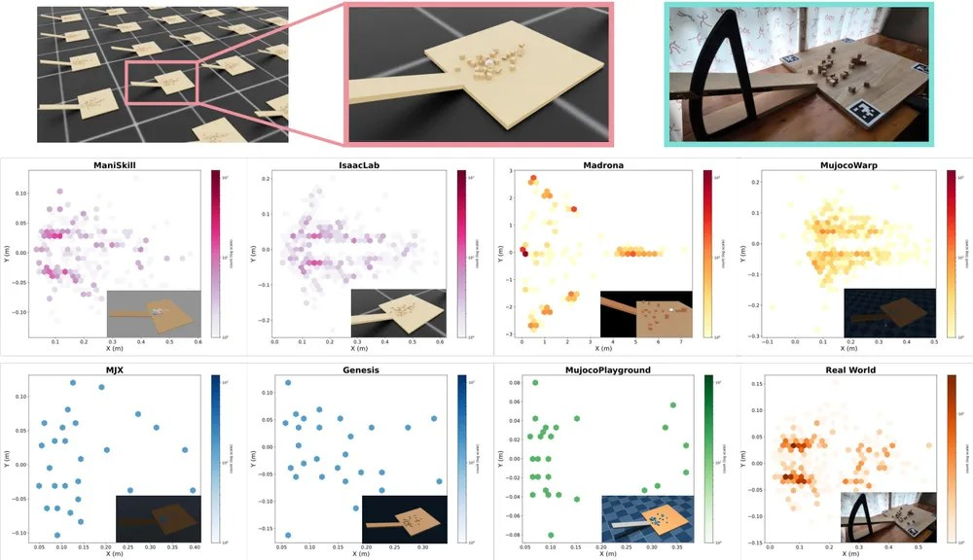
S.1.4 · GPUSimBench [2]
빠르고 재현되는 엔진이 실물에 가깝다는 보장은 없다
엔진 | Franka 처리량 | 실물 EMD | 병렬 / 재실행 변동
Genesis | 1.11×10⁷ FPS | 4.78 cm | 0 / 0
MuJoCo Warp | 3.54×10⁶ FPS | — | 있음 / 있음
Isaac Lab | 1.85×10⁶ FPS | 5.40 cm | 있음 / 0
ManiSkill | — | 2.52 cm | 있음 / 0
travplan 1층 게이트는 재현성 위에 서 있다
같은 설정이면 12 에피소드가 전부 같다(TP-0156). Isaac Lab은 병렬 환경끼리 달랐다. 병렬 환경을 "반복"으로 세면 잡음이 섞인다.
RTX 5070 한 장. 실물 일치는 경사 충돌 실험 16회와의 EMD다. Genesis는 실물 일치 다섯째였다. 조작 장면만 쟀고 바퀴 접촉은 없다.
GPUSimBench Fig. 3 — 정육면체 최종 위치 밀도. 엔진마다, 실물과도 다르다
travplan: Isaac 폐루프(TP-0005)는 게이트를 쓰기 전에 같은 설정 재실행으로 잡음 바닥부터 잰다.
[2] GPUSimBench, Shanghai AI Lab 외, IROS 2026 — arXiv:2607.13059
Notes:
GPU 시뮬 일곱 개를 한 장비에서 잰 결과입니다. 처리량 1위이고 결정론적인 Genesis가 실물 일치에서는 다섯째였습니다. Isaac Lab은 재실행 변동은 0이지만 병렬 환경끼리는 달랐습니다. 우리 1층 스모크 게이트는 같은 설정이면 12 에피소드가 전부 같다는 재현성 위에 서 있으므로, Isaac으로 옮길 때는 ROS 2 토픽 타이밍까지 포함해 뒤집히는 수부터 재야 합니다. 참고로 Genesis의 4,300만 FPS 주장은 팔이 거의 움직이지 않는 장면에서 잰 값이었습니다.

Slide 8
S.9 · 지금 띄울 수 있는 ROS 2 리그
다섯 기준을 모두 만족하는 리그는 없어서 질문마다 고른다
3D 점군
보도급 지형
스워브 구동
손에 있는 장비
지형 내보내기
답해야 할 질문 | 맞는 리그 | 포기하는 것
ROS 2 파이프라인이 도는가 (브릿지, TF, 주기) | CMU 탐사 개발 환경 | 지형을 못 바꾼다
우리 지형에서 2.5D가 이기는가 | Isaac Sim + terrain_export (TP-0005) | Ubuntu 24.04 + Jazzy 장비
스워브 기구학이 실물과 맞는가 | antbot_gazebo (대상 로봇) | 3D 센서를 직접 붙여야 한다
3D 점군 스택과 비교해 이기는가 | dddmr 내비 스택 + 아무 리그 | 지형이 보도가 아니다
antbot_gazebo
CMU 탐사 개발 환경
대상 로봇 그 자체(4륜 스워브)지만 2D LiDAR 두 대와 IMU뿐이다. URDF의 lidar_3d_link에 gpu_lidar를 더하면 점군이 나온다.
점군(5 Hz)과 /terrain_map이 바로 나온다. 비용이 평탄도 하나라 0.07 m 턱과 0.24 m 턱을 가르지 못한다.
travplan: Gazebo 계열 리그를 쓰려면 PRD의 "Gazebo 주력 안 함" 결정의 예외로 둘지 먼저 정한다.
Notes:
엔진이 아니라 로봇·세계·센서가 한 세트로 갖춰져 있어 오늘 띄우면 토픽이 나오는 리그를 비교했습니다. antbot_gazebo는 대상 로봇 그 자체지만 2D LiDAR 두 대뿐이라 TravMapBuilder에 넣을 높이가 없습니다. CMU 환경은 점군과 지형 비용이 바로 나오지만 비용이 평탄도 하나라 0.07 m 턱과 0.24 m 턱을 가르지 못합니다. 그래서 질문마다 리그를 고르고, Gazebo를 쓴다면 PRD 결정의 예외로 둘지부터 정해야 합니다.

Slide 9
2 · 보도 장면과 보행자 (S.2, S.3)
평가 틀은 보도 벤치마크에서 빌린다
보도 전용 시뮬레이터는 한 계보다. 보행자 모델은
반응하는 다양성과 재현되는 공정성 사이에서 고른다.
Notes:
둘째 부분은 장면과 보행자입니다. 보도 전용 시뮬레이터 연구가 어디까지 왔는지, 거기서 travplan 평가에 무엇을 빌려 왔는지 살펴봅니다. 그리고 보행자 모델의 갈래와 travplan에서 잰 보행자 결과를 다룹니다.

Slide 10
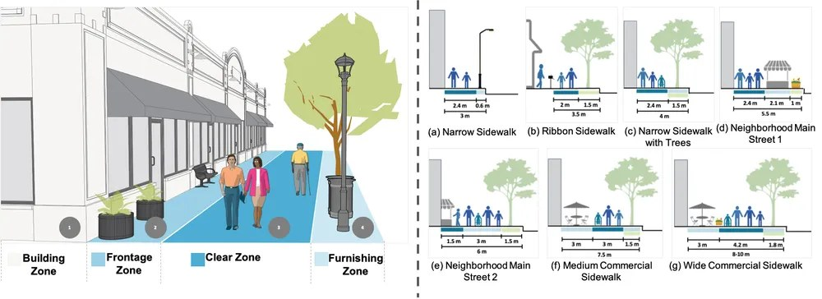
S.2 · 보도·도시 시뮬레이터
보도 전용 시뮬레이터는 사실상 UCLA VAIL 한 계보다
MetaDrive
MetaUrban
URBAN-SIM
UrbanVerse
SidewalkBench
→
→
→
→
2021, 자동차
ICLR 2025, 보도 절차 생성
CVPR 2025, Isaac Sim, GPU 병렬
ICLR 2026, 영상 → 장면
CoRL 2026, 평가
MetaUrban Fig. 4 — 보도를 건물·전면·통행·시설 네 구역으로 나누고, 보도 형태 7가지를 템플릿으로 쓴다 [3]
travplan: 네 구역은 배치 규칙의 틀이다. 연석·램프는 전면·통행 경계에, 화분·볼라드는 시설 구역에 둔다.
[3] MetaUrban, ICLR 2025 — arXiv:2407.08725 · [4] URBAN-SIM, CVPR 2025 — arXiv:2505.00690 · [5] UrbanVerse, ICLR 2026 — arXiv:2510.15018 · [6] SidewalkBench, CoRL 2026 — arXiv:2606.16953
Notes:
보도 전용 시뮬레이터는 자동차 시뮬레이터 MetaDrive에서 시작한 UCLA 한 연구실의 계보입니다. 실물 실험은 보도 배달로봇 회사 Coco Robotics와 함께 해서, travplan과 같은 문제를 푸는 가장 가까운 연구 계열입니다. 별도 계보로 Unity 기반 Vid2Sim과 서울대·MAUM.AI의 CostNav가 있습니다. MetaUrban의 네 기능 구역은 우리 시나리오를 늘릴 때 물체를 어디에 둘지 정하는 규칙으로 쓸 수 있습니다.

Slide 11
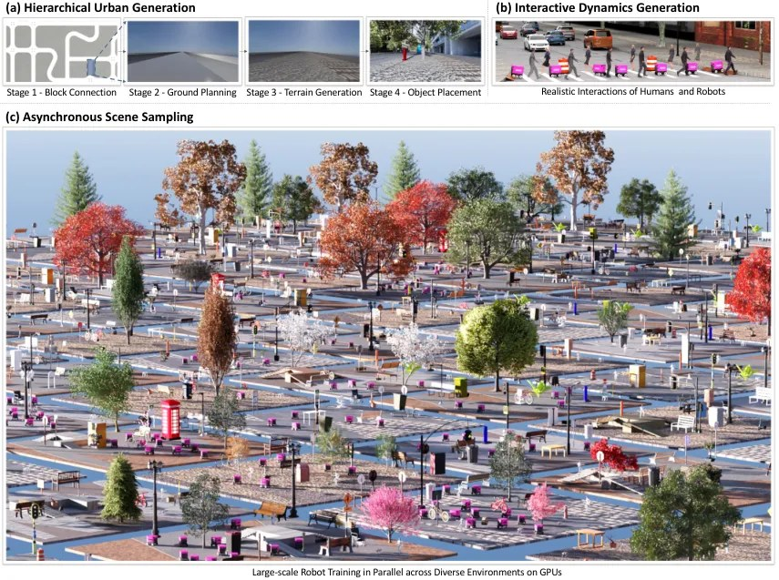
S.2.2 · URBAN-SIM [4]
URBAN-SIM은 GPU 한 장에서 보도 환경 256개를 병렬로 돌린다
WFC 지형: 평지·계단·경사·요철 타일 단위로 잇는다
JAX ORCA: 보행자가 학습 중인 로봇에 실시간 반응한다
비동기 장면 샘플링: 환경 256개, RGB-D를 켜고 1,800–2,600 fps
URBAN-BENCH: 보행 4과제, 내비 3과제, km 단위 장거리
권장 VRAM 12 GB 이상: 데스크톱 RTX 5080(16 GB)은 되고, 랩탑(8 GB)은 못 미친다
URBAN-SIM Fig. 2 — 계층적 도시 생성, 상호작용 동역학, 비동기 샘플링
travplan: L2 학습 장면의 첫 후보다. 에셋은 따로 받으므로 라이선스부터 확인한다(TP-0041).
Notes:
URBAN-SIM은 MetaUrban을 Isaac Sim으로 옮기고 세 가지를 더했습니다. 지형을 타일 단위로 잇는 Wave Function Collapse, 로봇에 반응하는 GPU ORCA 보행자, 환경마다 다른 장면을 쓰는 비동기 샘플링입니다. 권장 사양 때문에 이 작업은 데스크톱에서 해야 합니다. WFC 지형 생성은 Isaac 없이도 우리 시나리오를 절차적으로 늘리는 데 바로 쓸 수 있습니다.

Slide 12
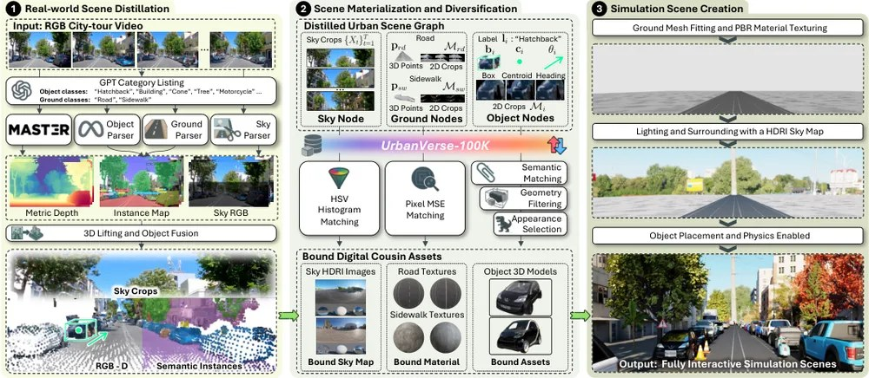
S.2.3 · UrbanVerse [5]
장면 배치가 현실 분포를 따를 때 학습이 일반화된다
도시 여행 영상 → 장면 그래프 → "디지털 사촌" 에셋 → Isaac Sim
PPO 정책: 시뮬 +6.3 %, zero-shot 실물 +30.1 % (논문 표기)
24개국 영상에서 160장면, 에셋 10만 개 이상
Coco·Go2 실물 최대 89.7 %, 337 m 공공 도로에서 개입 두 번
배치 수를 늘리면 멱법칙으로 오른다. 템플릿 절차 생성은 거의 안 오른다
바퀴형은 차동 구동 운동학 + PD로 시뮬레이션했다
UrbanVerse-Gen Fig. 4 — 추출, 디지털 사촌 매칭, 장면 생성
travplan: 손으로 만든 시나리오 4개는 이 곡선의 맨 왼쪽에 있다. Planner D의 일반화를 재려면 현실에서 온 배치가 필요하다.
Notes:
UrbanVerse는 유튜브 도시 여행 영상에서 장면 배치를 뽑아 Isaac Sim 장면을 만듭니다. 핵심 결과는 배치 수에 따른 멱법칙입니다. 현실 분포를 따르는 배치는 늘릴수록 성능이 오르지만, 템플릿 절차 생성은 거의 오르지 않았습니다. 하나 더, UrbanVerse도 바퀴형 로봇을 관절 물리가 아니라 차동 구동 운동학 모델로 시뮬레이션했는데 실물 zero-shot이 됐습니다. Isaac에서 스워브를 운동학 프록시로 두는 우리 설계(TP-0004)와 같은 판단입니다.

Slide 13
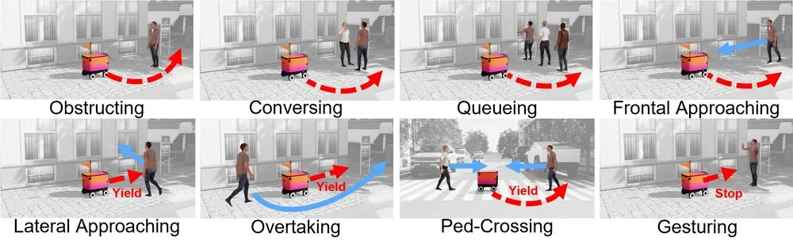
S.2.5 · SidewalkBench [6]
SidewalkBench는 평가를 단위 시험·보행자·장거리 세 층으로 나눈다
층 | 시나리오 | 지표
단위 시험 | 330 | 경로 완주율
보행자 반응 (사건 8종) | 800 | 성공률
장거리 (100 m 이상) | 105 | 100 m당 실패
보행자 횡단이 가장 어렵다: 평균 성공 0.01, 충돌 0.68
최고 모델도 장거리에서 100 m당 1.34번 실패
절차 생성 장면 성능이 실제 스캔 장면 성능과 강하게 상관
SidewalkBench Fig. 3 — 사건 기반 보행자. 파랑은 사건 뒤 보행자, 빨강은 로봇의 기대 경로
travplan: TP-0027 평가 틀로 빌렸고, 100 m당 실패 지표는 TP-0038로 들어갔다(failure_rate 스크립트).
Notes:
SidewalkBench는 보도 시각 내비 모델 아홉 개를 같은 조건으로 비교한 벤치마크입니다. 총 36.5 km의 시나리오를 세 층으로 나누고, 장거리는 100 m당 실패 횟수로 잽니다. 우리에게 가장 중요한 결과는 절차 생성 장면의 성능이 실제 스캔 장면 성능과 강하게 상관했다는 점입니다. 이것이 운동학 시뮬 벤치마크를 계속 쓰는 근거가 됩니다.

Slide 14
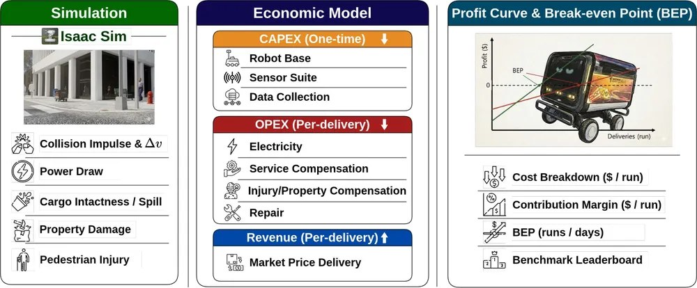
S.2.6 · S.2.7 · 평가 지표
성공률이 같은 스택은 비용과 제약 순위로 가른다
CostNav [7]
내비를 손익으로 채점한다
보행자 상해(충돌 순간 Δv), 기물 파손, jerk로 상한 음식 환불
기준선 7개 모두 적자. SLA를 지킨 방법 중 CANVAS −28.40달러/회가 최소 손해, Nav2 −37.34달러
travplan: collision_speed_mps, cargo_jerk_cost 추가(TP-0038)
사전식 조종 [8]
CostNav Fig. 2 — 시뮬 로그의 운영 신호를 비용·수익 모델과 합쳐 손익분기점을 계산한다
0.10 m 턱은 hard, 잔디는 페널티
동적 장벽 안내로 성공 44.3 → 56.0/60, 턱 실패 12.0 → 2.0개/실행
대가: 주행 거리 27.2 → 36.9 m (약 36 %)
travplan: Planner D 선택기는 치명 페널티 1,000으로 이미 사전식이다. 남은 것은 샘플 안내
travplan: guidance+mppi와 planner_d+mppi처럼 둘 다 12/12인 스택을 가를 때 쓴다.
[7] CostNav, 서울대·MAUM.AI·KAIST — arXiv:2511.20216 · [8] Jia, How, "사전식 선호로 생성 정책 조종", MIT 2026 — arXiv:2609.15014
Notes:
성공률이 포화되면 다른 축이 필요합니다. CostNav는 시뮬 로그를 공개 수치로 비용과 수익으로 바꿔, 성공률 대신 돈으로 채점합니다. MIT의 사전식 조종 연구는 넘을 수 없는 턱과 피하고 싶은 잔디를 따로 세는데, 이것이 TravMap의 치명 셀과 cost의 구분과 같습니다. 우리 Planner D 선택기는 이미 치명 후보를 먼저 버리므로, 가져올 것은 샘플을 만드는 단계의 동적 장벽 안내입니다.

Slide 15
S.3 · 보행자 모델
보행자 모델은 힘·속도·사건·언어·데이터의 다섯 갈래다
갈래 | 대표 | 반응 | 비용 | 쓰는 곳
규칙: 힘 모델 | Social Force [9] | 로봇·서로·벽에 반응 | CPU, 매우 쌈 | HuNavSim [10], Arena
규칙: 속도 최적화 | ORCA [11] | 충돌 없는 속도 보장 | CPU·GPU(JAX), 쌈 | MetaUrban, URBAN-SIM
사건 스크립트 | 상태 기계 | 조건이 맞으면 정해진 행동 | 쌈, 재현성 최고 | SidewalkBench, DynBench [12]
언어로 만든 행동 트리 | LLM + SFM | 트리대로, 국소는 SFM | 생성 때 LLM | GROVE [13]
데이터 기반 생성 | 궤적 diffusion | 학습된 분포대로 | GPU, 비쌈 | NavIsaacLab [14]
반응하지 않는 보행자로는 로봇이 멈춰 버리는 문제(freezing)나 보행자가 비켜 주는 상호작용을 잴 수 없다.
평가에는 사건 기반이 공정하다
학습된 보행자는 학습에 값지다
같은 사건이 같은 조건에서 일어나 스택끼리 공정하다. 목록 밖 상호작용은 못 만든다.
NavIsaacLab은 시뮬로만 학습한 정책을 Scout Mini에 올렸다. 비싸서 L2로 미룬다.
travplan: 기본 보행자는 등속 직선이다. ORCA 반응형은 선택 항목(TP-0036)으로 들어갔다.
[9] Helbing, Molnár 1995 · [10] HuNavSim, RA-L — arXiv:2305.01303 · [11] van den Berg 외, ISRR 2011 · [12] FLUX/DynBench — arXiv:2603.12806 · [13] GROVE, IROS 2026 — arXiv:2606.25504 · [14] NavIsaacLab — arXiv:2606.26265
Notes:
보행자 모델을 다섯 갈래로 나눴습니다. 위로 갈수록 싸고 재현되고, 아래로 갈수록 다양하지만 비쌉니다. 학습된 보행자는 Planner를 학습시킬 때 가치가 크고, 평가에는 사건 기반이 더 공정합니다. travplan은 L0에서 ORCA 반응형을 선택 항목으로 먼저 넣었고, 데이터 기반은 Isaac 단계로 미룹니다.

Slide 16
S.3.2 · ORCA와 DynBench
ORCA 보행자는 서로 협조한다고 가정해 로봇을 과하게 비켜 줄 수 있다
DynBench [12]
ORCA 대신 상태 기계 + NavMesh
TP-0036 측정
상태 셋(GoTo·Idle·LookAround), 경유점 사이는 NavMesh A*
SHARE는 효과가 약한 파라미터다. 3 s 뒤 옆 이동이 SHARE 0.25·0.5·1.0에서 0.50·0.49·0.49 m로 같다. 비키는 시점은 horizon τ가 정한다(τ 0.5 → 4 s에서 2 s 뒤 0.02 → 0.37 m).
보행자 1.1 m/s, 로봇 0.5 m/s
FLUX: SocialNav 성공 59.3 → 64.0, 충돌 21 → 16 (NavDP 대비)
서 있다가 갑자기 걷는 보행자는 등속으로도 ORCA로도 못 만든다
travplan: TP-0167 짝 비교에서 충돌이 줄면 Controller 덕인지 ORCA 보행자가 피해 준 덕인지 함께 적는다.
Notes:
ORCA는 이웃마다 충돌 없는 속도의 반평면을 만들고 원하는 속도에 가장 가까운 속도를 고릅니다. 모두가 같은 규칙을 따르면 충돌이 없다는 보장이 있지만, 바로 그 상호 협조 가정 때문에 군중이 부자연스럽게 맞춰 움직입니다. 우리 측정에서도 SHARE 값은 거의 효과가 없었고 horizon τ가 실제로 효과 있는 파라미터였습니다. DynBench는 반응 대신 멈춰 서기, 둘러보기 같은 상태 전환을 넣는데, 이것이 시도 순서 3번 후보입니다.

Slide 17
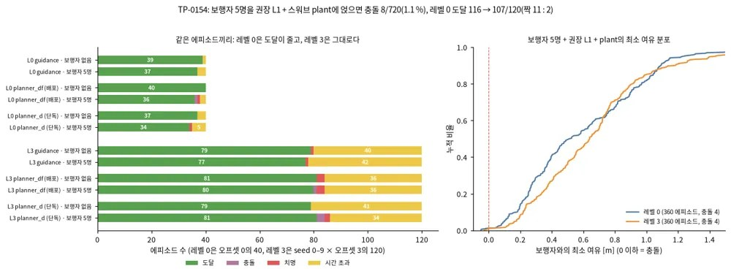
travplan 결과 · TP-0154 · 0161 · 0165
보행자 5명이면 충돌은 720 중 8건이고, 등급화 페널티가 4건으로 줄인다
권장 L1 + 스워브 plant + 보행자 5명 (TP-0154): 레벨 0 도달 116 → 107/120, 레벨 3은 그대로
Controller (720 에피소드) | 도달 | 충돌 | 치명 | 짝 비교 (기준만 : 옵션만)
mppi_plant_lag (기준) | 568 | 8 | 10 | —
mppi_plant_lag_pg (등급화 페널티) | 571 | 4 | 10 | 0 : 3, p = 0.25
mppi_plant_yaw (몸 먼저 돌리기) | 573 | 9 | 8 | 24 : 29, p = 0.58
Notes:
travplan에서 실제로 잰 보행자 결과입니다. 권장 L1 인식과 스워브 plant에 보행자 5명을 얹으면 충돌은 720 에피소드 중 8건, 1.1 %입니다. 등급화 페널티는 기준의 충돌 4건을 모두 피하고 나머지 716 에피소드는 결과가 같았습니다. 도달 차이는 둘 다 잡음 바닥 안이라 판정이 아니고, 기본값으로 바꿀지는 사용자 결정으로 남아 있습니다. 이 충돌들이 비키지 않는 보행자의 인공물인지는 ORCA 짝 비교 TP-0167이 답합니다.

Slide 18
3 · 센서·렌더링과 sim-to-real (S.4, S.6)
시뮬의 허점은 학습 정책이 가장 먼저 찾아낸다
관측을 현실에 맞추고, 장면 기하를 실측으로 만들고,
시뮬 순위가 실물 순위를 맞히는지 잰다.
Notes:
셋째 부분은 센서와 sim-to-real입니다. travplan의 인식 경로는 LiDAR 기하라서 사진 같은 렌더링보다 관측 모델이 먼저입니다. 실제로 L0의 허점 하나가 벤치마크를 낙관적으로 만들고 있었던 사례부터 살펴봅니다.

Slide 19
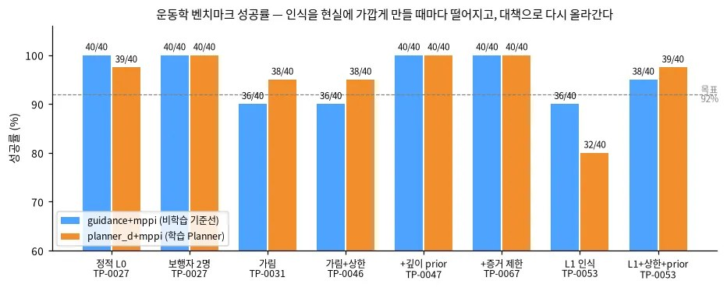
S.4.1 · S.6.5 · 가림 (TP-0031 · 0047)
L0의 가림 허점 하나가 벤치마크를 낙관적으로 만들고 있었다
운동학 벤치마크 성공률(4 시나리오 × 10 seed): 인식을 현실에 가깝게 만들 때마다 떨어지고, 대책으로 다시 오른다
L0는 5 m 원 안을 가림 없이 본다(높이 잡음 σ = 0.01 m뿐)
실패는 모두 포트홀 둘레: 센서 0.3 m면 앞쪽 턱이 바닥을 가린다
가림을 켜자 guidance+mppi 40 → 36/40, planner_d+mppi 39 → 38/40
그림자 상한 + 깊이 prior(TP-0044·0047)로 40/40
travplan: 2.5D 시선 검사가 가장 값싼 충실도 개선이었다. 실제 LiDAR 경로는 Isaac RTX LiDAR(TP-0005)에서 검증한다.
Notes:
운동학 시뮬은 원래 5 m 원 안의 참 높이를 가림 없이 봤습니다. 2.5D 시선 검사로 가림을 켜자 성공률이 떨어졌고, 실패는 모두 포트홀 둘레였습니다. 낮은 센서에서는 포트홀 앞쪽 턱이 바닥을 가려 음의 장애물이 얕은 오목으로만 보였기 때문입니다. 그림자 상한과 깊이 prior로 다시 40/40이 됐지만, 핵심은 허점 하나가 실제로 숫자를 부풀리고 있었다는 사실입니다.

Slide 20
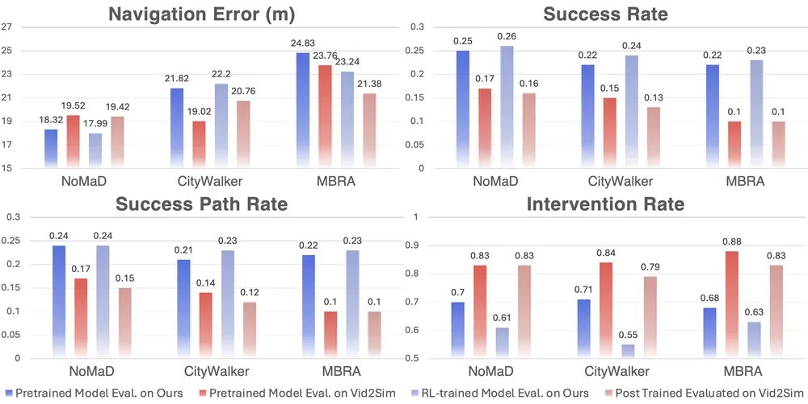
S.4.2 · 3DGS real-to-sim
보이는 것은 3DGS가, 부딪히는 것은 메시가 맡는다
Vid2Sim [16] · GaussGym [17]
영상 → 3DGS + 충돌 메시. Vid2Sim의 메시만 렌더링한 기준선은 실물 과제를 하나도 풀지 못했다. GaussGym은 RTX 4090 한 장에서 4,096개 환경을 돌린다.
Wanderland [18]
LiDAR·RTK·어안 스캔 530곳. 영상만으로 잡은 궤적 자세는 축척을 맞춘 뒤에도 0.30 m, 5.0° 어긋났다. Vid2Sim 장면 fine-tuning은 CityWalker 성공률을 21 % 떨어뜨렸다.
Wanderland Fig. 7 — 같은 모델도 장면 재현이 다르면 평가 결과가 달라진다
travplan: 서비스 지역 스캔은 LiDAR 융합으로 하고, 메시를 terrain.py 높이장으로 바꿔 L0와 L1이 같은 실측 지형을 쓴다.
[16] Vid2Sim, CVPR 2025 — arXiv:2501.06693 · [17] GaussGym — arXiv:2510.15352 · [18] Wanderland, CVPR 2026 — arXiv:2511.20620
Notes:
실제 장소를 시뮬에 넣는 연구들은 공통으로 외형은 3DGS, 충돌은 메시로 나눕니다. 3DGS의 기하가 흐리기 때문입니다. Wanderland는 기하가 부정확한 장면에서는 평가도 fine-tuning도 흔들린다는 것을 보였습니다. TravMap은 높이에서 나오므로 travplan은 카메라보다 기하가 먼저이고, 0.07 m 턱과 0.24 m 턱을 가르려면 LiDAR 융합 스캔이 필요합니다. 사진 같은 렌더링 자체는 카메라 모듈(TP-0022, TP-0011)을 폐루프로 시험할 때 씁니다.

Slide 21
S.6 · sim-to-real
격차 줄이기보다 예측력 측정을 먼저 설계한다
도메인 랜덤화 [20–22]
보정 [23]
예측력 [19]
파라미터를 넓게 흔들어 현실을 "또 하나의 샘플"로 만든다. ADR은 잘할수록 범위를 넓힌다.
실물 기록으로 모델 파라미터나 잔차를 맞춘다(ANYmal actuator net).
시뮬 순위가 실물 순위를 맞히는가. Habitat은 벽 미끄러짐 허점으로 SRCC 0.18, 막자 0.844.
L0: 지연, 위치 잡음, 슬립, 조향 한계
실물 첫 주행: 명령과 실제 속도 기록
판정자 방식 [31]
EmbodiedSplat [24]
센서 데이터 대신 하위 알고리즘(상태 추정기)의 오차 분포를 시뮬과 실물 사이 W₁ 거리로 비교한다. TravMap 파이프라인이 판정자가 될 수 있다.
iPhone 스캔 3DGS 메시 장면의 sim-real 상관 0.87–0.97. 실내이고, 상관의 종류와 샘플 수는 확인하지 못했다.
travplan: 실물이 생기면 스택 여러 개를 같은 코스에서 시뮬과 실물로 돌려 SRCC를 잰다(TP-0043).
[19] Kadian 외, RA-L 2020 — arXiv:1912.06321 · [20] Tobin 외 — arXiv:1703.06907 · [21] Peng 외 — arXiv:1710.06537 · [22] OpenAI ADR — arXiv:1910.07113 · [23] Hwangbo 외 — arXiv:1901.08652 · [24] EmbodiedSplat, ICCV 2025 — arXiv:2509.17430 · [31] Mahajan 외 — arXiv:2403.11000
Notes:
sim-to-real은 세 가지 일입니다. 넓게 흔들기, 현실에 맞추기, 그리고 시뮬 결과가 현실 순위를 맞히는지 재기입니다. SRCC는 방법별 시뮬 성능과 실물 성능의 Pearson 상관입니다. Habitat에서는 충돌하면 벽을 따라 미끄러지는 허점 하나로 SRCC가 0.18이었고, 고치자 0.844가 됐습니다. 예측력을 재지 않으면 우리 벤치마크의 12/12가 실물에서 무엇을 뜻하는지 알 수 없습니다.

Slide 22
S.6.5 · L0의 낙관적 가정
L0의 낙관적 가정 일곱 가지를 하나씩 켜서 잰다
L0의 가정 | 실제 | 보강 | travplan 상태
5 m 원 안을 가림 없이 관측 | 연석·물체 뒤 그림자 | 2.5D 시선 검사 | TP-0031 완료 (선택)
자기 위치가 정확함 | 드리프트, 점프 | 위치 잡음·드리프트 | TP-0032 선택 항목
지연 0 | 센서·지도·계획·제어 지연 | 단계별 지연 | TP-0032 선택 항목
조향 모듈이 즉시 돎 | 조향 속도 한계, 뒤집기 | 모듈 모델 | TP-0034 (파라미터 TP-0035)
슬립 없음 | 경사·젖은 면 슬립 | 슬립비 랜덤화 | TP-0033
보행자가 반응하지 않음 | 피하거나 막음 | ORCA·SFM | TP-0036 선택 항목
실패 = 참 지도의 치명 셀 | 접촉 물리 | L1 물리 검증 | TP-0005
TP-0032 한 판(guidance+mppi 레벨 0, 12 에피소드): 끔 12/12, 지연 9/12, 드리프트 10/12, 셋 다 6/12. 짝 비교(TP-0169) 전이라 판정이 아니다.
travplan: 하나 켤 때마다 1층 스모크로 변화를 보고, 2층 짝 비교로 판정한다.
Notes:
Habitat의 벽 미끄러짐처럼, 우리 운동학 시뮬에도 낙관적 가정이 일곱 가지 있습니다. 각 가정이 숫자를 얼마나 부풀리는지는 하나씩 켜 보고 재야 압니다. 가림은 이미 재서 대책까지 넣었고, 지연과 드리프트는 선택 항목으로 들어가 한 판에서 치명 실패를 만들었습니다. 다만 한 판의 차이는 잡음 바닥 안일 수 있어서, 판정은 TP-0169의 짝 비교로 합니다.

Slide 23
4 · 지형과 바퀴 (S.5)
지형 기하는 쉽고 바퀴 접촉은 어렵다
스워브는 운동학으로 두되, 조향 모듈의 한계와
액추에이터 지연을 모델에 넣는다.
Notes:
넷째 부분은 지형과 바퀴입니다. 지형 생성과 난이도 커리큘럼은 성숙했지만, GPU 물리의 바퀴 접촉은 아직 불안정합니다. 그래서 travplan은 바퀴를 물리로 풀지 않고, 운동학 모델에 모듈 한계와 지연을 넣는 쪽을 택합니다.

Slide 24
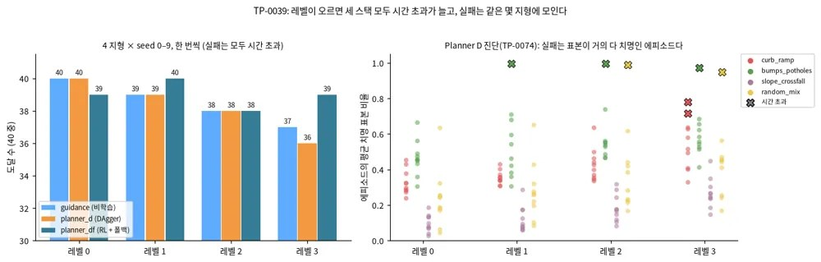
S.5.1 · 지형 커리큘럼 (TP-0039)
난이도를 올리면 실패는 같은 몇 지형에 모인다
Isaac Lab TerrainGenerator: 높이장 8종 + 메시 13종, 행마다 난이도를 올린다
travplan: 연석 높이·램프 폭·포트홀 간격·경사각을 레벨 0–3으로 열었다
12/12로 포화된 벤치마크에서 실패 경계를 찾는 방법이다
게임식 커리큘럼 [25]: 넘으면 어렵게, 절반도 못 가면 쉽게
레벨 0–3 × 4 지형 × seed 0–9: 세 스택의 도달 수(실패는 모두 시간 초과)와 Planner D 진단
travplan: 레벨 3에서 세 스택 36–39/40(한 번씩, 잡음 바닥 안). 실패는 같은 몇 지형에 모였다.
[25] Rudin 외, 게임식 커리큘럼 — arXiv:2109.11978
Notes:
Isaac Lab의 지형 생성기는 하위 지형을 격자로 깔고 행마다 난이도를 올립니다. 우리도 손으로 만든 시나리오에 난이도 파라미터를 열어 레벨 0에서 3까지 만들었습니다. 레벨 3에서 세 스택이 36–39/40으로 내려왔고, 실패는 모두 시간 초과였으며 같은 몇 지형에 모였습니다. 한 번씩만 돌린 차이라 스택 간 우열은 잡음 바닥 안입니다.

Slide 25
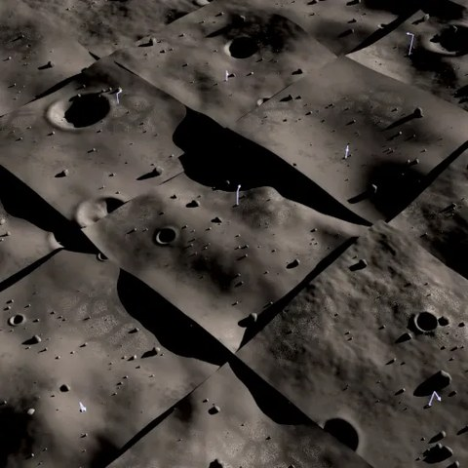
S.5.2 · S.5.4 · 바퀴 물리
바퀴 접촉은 풀지 않고 운동학 모델과 랜덤화로 대신한다
연구 | 바퀴형 로봇을 시뮬레이션한 방법
COMPASS (NVIDIA) | 속도로 루트 상태를 직접 옮김
UrbanVerse | 차동 구동 운동학 + PD
Vid2Sim | 자전거 모델 (휠베이스 0.8 m)
travplan P1 (TP-0004) | SwerveModel 운동학 프록시
Sim2Dust [28]
입자 없이 자갈을 넘었다
단단한 면 + 절차 지형 + 지연·잡음 랜덤화, DreamerV3
현무암 자갈 위 Leo Rover zero-shot: 25 cm/s에서 3.6 cm, 2.3°
입자 fine-tuning은 약 82시간 더 들고, 25 cm/s에서 3.6 → 4.3 cm로 나빠졌다
PhysX GPU는 바퀴를 18각형(최대 64각형) 기둥으로 근사했고, 원기둥 지원은 2025-02에 들어갔다.
Wheeled Lab [26] · TIAGo Omni [27]
Isaac Lab에서 RC카를 GPU당 64–1,024대 돌려 zero-shot. TIAGo는 정밀 모델 + 실물 기록으로 보정한 경량 모델을 둔다.
Sim2Dust Fig. 3b — 병렬 환경마다 다른 절차 지형
travplan: SwerveModel에 모듈 한계를 넣고, 실물이 생기면 조향·구동 응답으로 보정한다.
[26] Wheeled Lab, CoRL 2025 — arXiv:2502.07380 · [27] TIAGo Omni, CASE 2025 — arXiv:2510.10273 · [28] Sim2Dust, Univ. of Luxembourg, 2025 — arXiv:2508.11503
Notes:
NVIDIA 자신도 바퀴형 로봇을 운동학으로 시뮬레이션했습니다. GPU 물리의 바퀴 접촉이 오랫동안 다각형 기둥 근사였기 때문입니다. Sim2Dust는 입자 대신 단단한 면과 랜덤화로 학습해 자갈 위 실물로 옮겼고, 비싼 입자 fine-tuning은 거의 이득이 없었습니다. 다만 자갈 위를 느리게 가는 스키드 스티어 rover 결과라 보도 스워브에 옮길 수 있는 범위는 좁습니다. 변형 지면 엔진(Chrono, Newton MPM)은 잔디·자갈이 요구 사항이 될 때 검토합니다.

Slide 26
S.5.3b · 비동축 스워브
AntBot의 비동축 오프셋은 조향할 때 타이어를 끈다
종류 | 오프셋 방향 | 결과
(i) 트레일링 캐스터 | 구름 방향 | 조향 속도가 횡속도를 흡수
(ii) AntBot | 바퀴 회전축 | 횡 구속은 동축과 같다. 조향 속도가 바퀴 속도 식에 들어간다
2026-09-28 실측 (406 스텝) | 평균 |Δω| | 1초 드리프트
스크럽 보상 꺼짐 (시뮬 설정) | 0.0237 rad/s | 0.0062 m
스크럽 보상 켬 | 0.0007 rad/s | 0.0005 m
오차는 주로 yaw에 나타나고, 보상 스위치 하나로 12배 준다. 이 궤적들에서는 조향 범위 한계에 걸리지 않았다.
wheel_offset = 0.0555 m. 조향 범위는 모터 사양 ±56.2°, 제어기 ±60°, URDF ±90°로 셋이 다르다.
travplan: 정면 보행자를 비킬 때는 56.2° 한계에 걸린다. plant 충돌 12/20, 조향 90°면 2/20(TP-0162). 실제 한계 확인은 TP-0163.
Notes:
비동축이라는 한 단어가 두 기구를 가리킵니다. 트레일링 캐스터는 옆으로 더 자유롭지만, AntBot은 오프셋이 바퀴 회전축 방향이라 조향하면 타이어가 끌립니다. 실측해 보니 이 오차는 주로 yaw에 나타나고 제어기의 스크럽 보상 스위치 하나로 12배 줄었습니다. 벤치마크 궤적에서는 조향 범위 한계에 걸리지 않았지만, 정면 보행자를 비켜야 하는 장면에서는 56.2° 한계가 충돌의 원인이었습니다.

Slide 27
S.5.3c · 동역학 plant
동역학 학습의 첫 표적은 타이어가 아니라 액추에이터 지연이다
도구 | 바퀴 접촉 | 미분 | 역할
MuJoCo Warp | 마찰 원뿔, 강함 | ✕ | plant 1순위
Newton | MuJoCo Warp + 자체 | 자체만 ○ | 기울기로 맞출 때
Isaac Sim (PhysX) | 불안정 | ✕ | P1 폐루프
Verti-WM [30] | 주행 기록에서 배움 | ○ | 실물 식별 참고
잔차를 지배하는 항은 지연이다
기구학 6 mm/s 대 지연 56 mm/s. 지연을 rollout에 넣은 mppi_plant_lag로 plant 레벨 3 치명 55 → 4 (TP-0150).
unitree_rl_lab의 표준 파이프라인
모듈 4 × 액추에이터 2 = 입력 8개가 3자유도 차체를 민다. 남는 5차원의 내부 간섭은 물리나 실물에서만 나온다.
Isaac Lab 학습 → MuJoCo sim2sim → 실물. 액추에이터는 지연 PD + 토크-속도 곡선·마찰·armature.
Verti-WM: 해석 + 학습을 게이트로 섞는다
게이트만 배워 실물 약 70분으로 맞췄다. β = 0이면 해석 모델로 돌아간다.
travplan: 동역학을 배우기 전에 관성부터 실물 값이어야 한다(TP-0035). 저장소 값은 placeholder에 가깝다.
[30] Verti-WM, George Mason Univ., 2026 — arXiv:2609.23118
Notes:
기구학은 배울 것이 아니라 식을 쓰면 됩니다. 배울 것은 동역학인데, 설계 문서에서 잰 바로는 스워브 잔차를 지배하는 것이 타이어가 아니라 액추에이터 지연이었습니다. 실제로 MPPI rollout에 지연을 넣자 plant 레벨 3의 치명 실패가 55에서 4로 줄었습니다. 시뮬에서 배운 잔차는 로봇이 아니라 그 시뮬의 타이어 모델일 수 있으므로 다른 엔진으로 교차 검증하는 순서가 중요합니다. AntBot 저장소의 관성값은 차체 Ixx = Iyy = 5.0처럼 placeholder라서, 실물 값이 먼저입니다.

Slide 28
S.10 · 최근 연구 비교 (1/2)
2025–2026의 무게는 "빠른 엔진"에서 "믿을 수 있는 평가"로 옮겨 갔다
이름 (연 · 발표) | 주제 | 방법의 핵심 | 로봇 · 실험
Isaac Lab (2025-11, arXiv) | 엔진 | PhysX·Newton 백엔드, Warp RayCaster | 4족·휴머노이드·팔
GPUSimBench (2026, IROS) | 엔진 비교 | 처리량·EMD·변동을 한 장비에서 | 조작 장면만
UrbanVerse (2026, ICLR) | 보도 장면 | 영상에서 에셋 배치로 real-to-sim | Coco·Go2 실물
SidewalkBench (2026, CoRL) | 보도 평가 | 단위 시험·보행자 사건·장거리 | 배달로봇
사전식 조종 (2026-09, arXiv) | 배달 벤치마크 | 동적 장벽 안내 + 사전식 선택 | 시뮬 60쌍, 실물 없음
DynBench (2026-03, arXiv) | 보행자 | 상태 기계 + NavMesh A* | Go2-W·Go2·G1 zero-shot
GROVE (2026, IROS) | 보행자 | LLM 행동 트리 + SFM | 시뮬만, VLM 점수
NavIsaacLab (2026-06, arXiv) | 보행자 | 궤적 diffusion + 동작 모방 | Scout Mini zero-shot
travplan: 엔진·장면·보행자 쪽은 처리량보다 재현성과 공정한 비교로 모인다.
Notes:
최근 연구 16편을 두 장으로 나눠 살펴봅니다. 엔진 자체를 더 빠르게 만드는 연구보다, 평가를 믿을 수 있게 만드는 장면과 보행자 모델 연구가 많아졌습니다. 첫 장은 엔진, 보도 장면·평가, 보행자 쪽입니다. 사전식 조종과 GROVE는 실물 실험이 없다는 점을 표에 함께 적었습니다.

Slide 29
S.10 · 최근 연구 비교 (2/2)
실측 장면과 바퀴 연구는 비싼 물리 대신 기하와 학습 모델로 옮겼다
이름 (연 · 발표) | 주제 | 방법의 핵심 | 로봇 · 실험
SocNav Bench (2025-11, arXiv) | 보행자·장면 | 실측 3DGS 9곳, 협조하지 않는 보행자 | Go2 실물 85.0 %
GaussGym (2025-10, arXiv) | 렌더링 | Isaac Gym에 3DGS 렌더러 | A1 계단 zero-shot
Wanderland (2026, CVPR) | 실측 장면 | LIV-SLAM 기하 위 3DGS | 실외 최고 0.31
Wheeled Lab (2025, CoRL) | 바퀴 물리 | 서스펜션·접촉 RC카 병렬 | RC카 zero-shot
Verti-WM (2026-09, arXiv) | 지형·바퀴 | 고정한 전문가 둘 + GRU 게이트 | 실물 4/5
Sim2Dust (2025-08, arXiv) | 변형 지면 | 지형 다양성 + 지연·잡음 랜덤화 | Leo Rover 자갈 3.6 cm
Chrono::CRM (2025-07, arXiv) | 변형 지면 | GPU SPH + 다물체 바퀴 | NASA MGRU3 rover 등
EmbodiedSplat (2025, ICCV) | sim-to-real | iPhone 3DGS 메시, Habitat-Sim | 상관 0.87–0.97, 실내
travplan: 실측 장면은 기하 정확도가, 바퀴는 지연·랜덤화가 결과를 가른다.
Notes:
두 번째 장은 실측 장면, 바퀴, 변형 지면, sim-to-real 쪽입니다. 바퀴 쪽은 Verti-WM과 Sim2Dust처럼 비싼 접촉 물리 대신 학습 모델과 랜덤화로 실물에 갔습니다. 실측 장면 쪽은 기하 정확도가 평가 신뢰도를 정한다는 결과가 반복됩니다. EmbodiedSplat의 상관은 종류와 샘플 수를 문서에서 확인하지 못했다는 점을 덧붙입니다.

Slide 30
S.10 · 공통점
외형과 충돌을 나누고, Isaac 위에서 평가 신뢰도를 따로 잰다
1 · 외형과 충돌을 나눈다
2 · Isaac 계열이 공통 기반
3 · 바퀴 접촉을 풀지 않는다
3DGS는 그림만, 충돌은 메시가 맡는다. 3DGS의 기하는 흐리다.
보도·배달 평가가 모두 Isaac Sim이나 Isaac Lab 위에 있다.
학습 모델이나 단단한 면 + 랜덤화로 실물에 갔다.
4 · 평가 신뢰도를 잰다
5 · ORCA에서 벗어난다
실물 일치·결정론, 장면 기하에 따른 변화, 시뮬과 실물의 상관.
상호 협조 가정 대신 상태 기계, 협조하지 않는 보행자, 학습 궤적.
travplan: Isaac 기반과 운동학 바퀴는 이미 같은 쪽이다. 남은 것은 평가 신뢰도 측정이다.
Notes:
16편의 공통점을 다섯 가지로 정리했습니다. 외형과 충돌의 분리, Isaac 계열이라는 공통 기반, 바퀴 접촉을 정밀하게 풀지 않는 태도, 평가 신뢰도의 별도 측정, 그리고 ORCA 상호 협조 가정에서 벗어나려는 시도입니다. travplan은 엔진과 바퀴에서는 이미 같은 쪽에 있고, 평가 신뢰도 측정이 남은 일입니다.

Slide 31
S.10 · 차이점
다섯 축에서 갈리고, 축마다 얻는 것과 잃는 것이 다르다
축 | 한쪽 | 다른 쪽 | 얻는 것과 잃는 것 | travplan
동역학 출처 | 물리 엔진 | 학습 시뮬 (Verti-WM) | 학습 시뮬은 학습 시간 1.36 h 대 33.48 h. 데이터 밖 지형은 보장 없음 | 해석 plant + 잔차 GP
장면 출처 | 절차 생성 | 실측 스캔 | 절차는 난이도 파라미터와 양, 실측은 현실 분포. 실측은 수백 곳에 그친다 | 절차(L0), 실측은 계획
실측 센서 | 영상만 | LiDAR 융합 | 영상만은 싸다. 궤적 자세 오차 0.30 m (Wanderland) | LiDAR 융합 권고
보행자 | 사건·상태 기계 | 반응·생성 | 사건은 재현돼 스택 비교에 공정, 반응은 다양하지만 재현이 어렵다 | 등속 + ORCA 선택
제약 처리 | 가중합 페널티 | 우선순위 분리 | 사전식 조종은 턱 실패를 줄였지만 주행 거리가 약 36 % 늘었다 | 치명 페널티 1,000
travplan: 각 축의 오른쪽이 늘 낫지 않다. travplan은 장면과 보행자에서 두 쪽을 함께 쓴다.
Notes:
차이점은 다섯 축으로 정리했습니다. 동역학을 엔진에서 얻느냐 학습하느냐, 장면을 생성하느냐 스캔하느냐, 스캔을 영상으로 하느냐 LiDAR로 하느냐, 보행자를 사건으로 두느냐 반응으로 두느냐, 제약을 가중합으로 두느냐 순위로 나누느냐입니다. 각 축의 오른쪽이 늘 낫지는 않습니다. travplan은 장면은 절차 생성과 실측을 둘 다, 보행자는 평가용 사건과 반응형을 둘 다 쓰는 쪽입니다.

Slide 32
S.10 · travplan에 주는 의미
가져올 것은 엔진 교체가 아니라 Isaac 폐루프의 재현성 측정이다
가져올 것
가져오지 않을 것
시도 순서 (TP 후보)
Isaac 전에 재현성부터 (GPUSimBench)
엔진 교체
TP-0005 첫 측정: 재실행 뒤집힘 수, 병렬 환경 차이
샘플 안내를 동적 장벽으로 (사전식 조종)
입자 기반 변형 지면
실측 장면은 LiDAR 기하로 (Wanderland)
지형 조건 plant 재구현 (LagSlipSwerveModel이 이미 있음)
FlowPolicy 안내를 동적 장벽으로, 1층·2층 비교
ORCA 과협조를 함께 적기 (DynBench)
LLM 보행자의 직접 평가 사용
멈춰 서기·둘러보기 보행자 (TP-0167 뒤)
travplan: 같은 설정 재실행에서 뒤집힘이 0이 아니면 Isaac 결과에는 2층 짝 비교만 쓴다.
Notes:
최근 연구에서 가져올 것은 네 가지이고, 가장 먼저는 Isaac 폐루프로 옮길 때의 재현성 측정입니다. 같은 설정을 두 번 돌려 뒤집히는 에피소드가 0이 아니면, Isaac 결과에는 2층 짝 비교만 씁니다. 가져오지 않을 것도 분명히 했습니다. 지형 조건 plant는 이미 rollout 자세마다 slope와 rough로 미끄럼을 넣고 있어서 다시 만들 필요가 없습니다.

Slide 33
S.7 · 권고 로드맵
L0를 먼저 현실에 가깝게, 그다음 L1 폐루프, 그다음 L2 장면이다
순서 | 할 일 | 층 | TODO · 상태
1 | L0 충실도: 시선 검사, 지연, 위치 잡음, 슬립, 조향 모듈 | L0 | TP-0031 완료 · TP-0032 선택 항목 · TP-0033·0034
2 | 반응형 보행자, 사건 시나리오, 100 m당 실패·비용 지표 | L0 | TP-0036·0038 완료 · TP-0037 · TP-0167 대기
3 | 지형 커리큘럼으로 실패 경계 찾기 | L0 | TP-0039 완료
4 | Isaac 폐루프: RTX LiDAR → elevation mapping → TravMap → 스택 | L1 | TP-0005 사용자 실행 대기 · TP-0040
5 | URBAN-SIM·UrbanVerse 장면으로 다양화 (라이선스 먼저) | L2 | TP-0041
6 | 서비스 지역 스캔 → NuRec → 카메라 모듈 폐루프 | L1 | TP-0022, TP-0011 이후
7 | 실물 첫 주행으로 보정, 스택 여러 개로 SRCC | L3 | TP-0043, P5
지금 하지 않는 것
산업 확인
변형 지면, 관절 물리 스워브, world model(NWM, Cosmos), 엔진 교체. 요구가 생기면 다시 본다.
Coco 2(2026-02-26)의 학습 스택은 Isaac Sim + Isaac Lab + Omniverse + Cosmos다. MIMIC 논문은 시뮬 없이 원격조종 로그를 증강했다.
Notes:
권고 로드맵은 비용이 싸고 효과가 큰 순서입니다. 1번부터 3번은 CPU에서 도는 L0 작업이라 이미 많이 진행됐고, 지연·드리프트와 반응형 보행자는 짝 비교를 기다립니다. 4번 Isaac 폐루프는 GPU가 복구돼 사용자 실행만 남았습니다. 변형 지면, 관절 물리, world model, 엔진 교체는 요구 사항이 생기기 전까지 하지 않습니다.

Slide 34
정리와 다음 할 일
엔진은 그대로, 빈틈은 하나씩 켜서 재고, 예측력은 처음부터 설계한다
질문은 하나다: 시뮬의 12/12가 실물에서 무엇을 뜻하는가.
지금 · L0
다음 · L1
실물 · L3
지연·드리프트 짝 비교 (TP-0169)
Isaac 폐루프 (TP-0005)
SRCC 프로토콜 (TP-0043)
ORCA 보행자 짝 비교 (TP-0167)
첫 측정은 재실행 뒤집힘 수
스워브 파라미터·관성 (TP-0035)
슬립 (TP-0033), 조향 모듈 (TP-0034)
RTX LiDAR 비용 오차 (TP-0040)
조향 한계 확인 (TP-0163)
travplan: 엔진 비교보다 재현성, 사진 같은 렌더링보다 기하, 바퀴 물리보다 지연 모델이 먼저다.
Notes:
정리하면 세 문장입니다. 엔진은 Isaac Sim을 유지합니다. 운동학 시뮬의 빈틈은 하나씩 켜서 짝 비교로 잽니다. 실물이 생기면 예측력을 처음부터 재도록 설계합니다. 산업 쪽에서는 Coco Robotics가 같은 엔진을 골랐지만, Coco 공동 저자의 MIMIC 논문은 시뮬 없이 원격조종 로그를 증강했다는 점도 같이 기억해 두면 좋겠습니다.

Slide 35
참고문헌 · 전체 목록은 참고문헌 문서의 "시뮬레이션" 탭
참고문헌
[1] Isaac Lab, NVIDIA — arXiv:2511.04831
[16] Vid2Sim, CVPR 2025 — arXiv:2501.06693
[2] GPUSimBench, IROS 2026 — arXiv:2607.13059
[17] GaussGym — arXiv:2510.15352
[3] MetaUrban, ICLR 2025 — arXiv:2407.08725
[18] Wanderland, CVPR 2026 — arXiv:2511.20620
[4] URBAN-SIM, CVPR 2025 — arXiv:2505.00690
[19] Kadian 외, SRCC, RA-L 2020 — arXiv:1912.06321
[5] UrbanVerse, ICLR 2026 — arXiv:2510.15018
[20] Tobin 외 — arXiv:1703.06907
[6] SidewalkBench, CoRL 2026 — arXiv:2606.16953
[21] Peng 외 — arXiv:1710.06537
[7] CostNav — arXiv:2511.20216
[22] OpenAI ADR — arXiv:1910.07113
[8] Jia, How, 사전식 조종 — arXiv:2609.15014
[23] Hwangbo 외 — arXiv:1901.08652
[9] Helbing, Molnár, Social Force, 1995
[24] EmbodiedSplat, ICCV 2025 — arXiv:2509.17430
[10] HuNavSim, RA-L — arXiv:2305.01303
[25] Rudin 외 — arXiv:2109.11978
[11] van den Berg 외, ORCA, ISRR 2011
[26] Wheeled Lab, CoRL 2025 — arXiv:2502.07380
[12] FLUX/DynBench — arXiv:2603.12806
[27] TIAGo Omni, CASE 2025 — arXiv:2510.10273
[13] GROVE, IROS 2026 — arXiv:2606.25504
[28] Sim2Dust — arXiv:2508.11503
[14] NavIsaacLab — arXiv:2606.26265
[29] Chrono::CRM — arXiv:2507.05643
[15] SocNav Bench — arXiv:2511.21135
[30] Verti-WM — arXiv:2609.23118
[31] Mahajan 외 — arXiv:2403.11000
Notes:
본문에 단 번호의 참고문헌입니다. 엔진, 장면, 보행자, 렌더링, sim-to-real, 바퀴 순서입니다. 전체 목록과 링크는 리서치 탭 참고문헌 문서의 시뮬레이션 탭에 있습니다.

